Slide 1
PHÒNG GIÁO DỤC VÀ ĐÀO TẠO QUẬN LONG BIÊN
TRƯỜNG TIỂU HỌC PHÚC LỢI
TOÁN 2
BÀI 57: THỰC HÀNH VÀ TRẢI NGHIỆM
ĐO ĐỘ DÀI (TIẾT 2)

Slide 2
Trò chơi Ong Về Tổ
Bắt đầu

Slide 3
Mét là đơn vị đo
độ dài
tiếp theo
Đúng
Sai

Slide 4
68m - 16m =.... m
Quay về
Tiếp theo
52
53
70
61

Slide 5
16dm + 13dm = ?dm
Quay lại
Tiếp theo
29
49
92
47

Slide 6
Thứ hai ngày 28 tháng 3 năm 2022
TǨn
Bài 57: Thực hành và trải nghiệm đo độ dài (tiết 2)

Slide 7
YÊU CẦU CẦN ĐẠT
Biết làm thước dây. Biết cách sử dụng thước dây để đo những kích thước , khoảng cách không vượt quá số đo trên thước.
Biết cách ước lượng độ dài.

Slide 8
HOẠT ĐỘNG

Slide 9
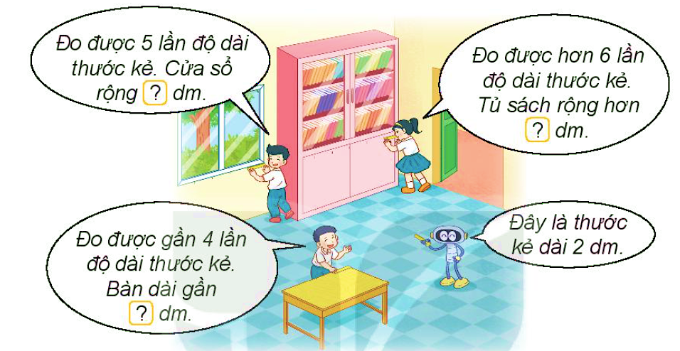
1
Số ?
Các bạn đo độ dài bằng thước kẻ 2 dm.
10
12
8
Notes:
100: 4; 200: 3; 500: 5; 1000: 2

Slide 10
b) Em hãy ước lượng độ dài của một số đồ vật theo yêu cầu rồi dùng thước kẻ đo lại. Sau đó ghi lại kết quả vào phiếu thực hành.
PHIẾU THỰC HÀNH
Yêu cầu | Ước lượng | Đo bằng thước
Đo độ dài cạnh bàn học | Khoảng dm | dm
Đo chiều cao ghế học sinh | Khoảng dm | dm
Đo bề rộng cửa sổ | Khoảng dm | dm
?
?
?
?
?
?

Slide 11
2
a) Chuẩn bị ở nhà
Tìm hiểu xem quãng đường từ nhà em đến trường dài khoảng bao nhiêu ki – lô – mét?
Mẫu: Quãng đường từ nhà Mai đến trường dài khoảng 2 km
b) Dựa vào kết quả ở câu a, hãy cho biết:
Trong nhóm em, nhà bạn nào xa trường nhất, nhà bạn nào gần trường nhất?

Slide 12
HOẠT ĐỘNG TIẾP NỐI
-Ôn lại kiến thức về cách đo độ dài
-Chuẩn bị bài sau : Luyện tập chung

